Slide 1

NÁZEV: VY_32_INOVACE_16_Přírodnina, surovina, výrobek -opakování
NÁZEV ŠKOLY: Základní škola Hnátnice, okres Ústí nad Orlicí
AUTOR: Veronika Jakubcová
TÉMA SADY: Prvouka pro 3. ročník
ČÍSLO PROJEKTU: CZ.1.07/1.4.00/21.0026
DATUM: leden 2012

Slide 2
Nejdřív si zopakuj co je přírodnina, surovina a výrobek. Když klikneš na obrázek, tak se ti správně zařadí.

Slide 3
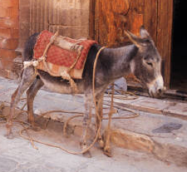
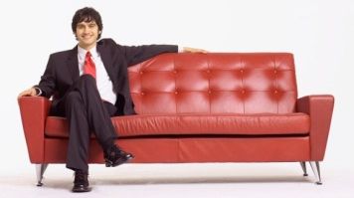

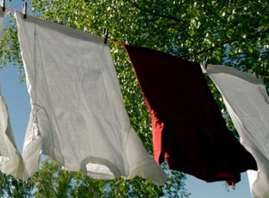
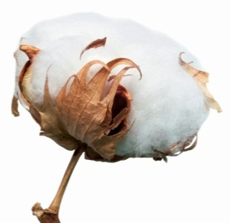
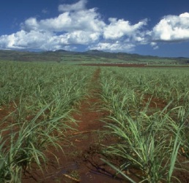
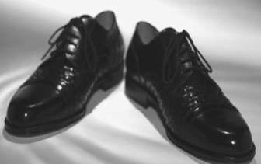
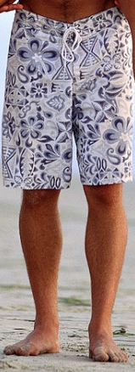
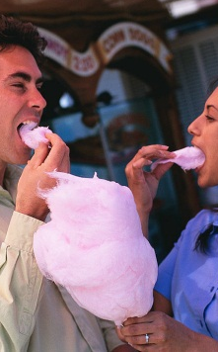
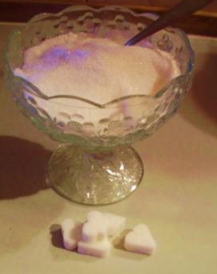
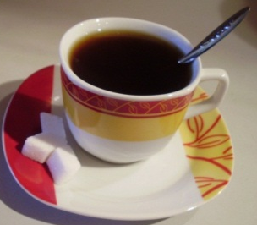
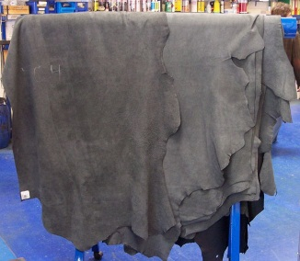
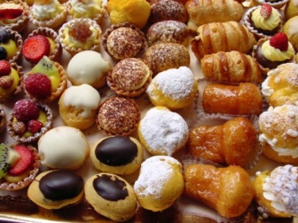
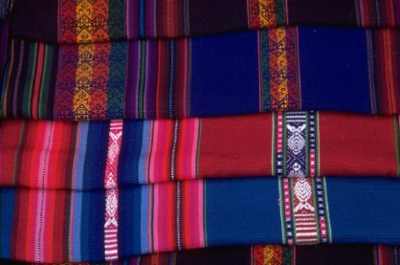
přírodnina
surovina
výrobek

Slide 4
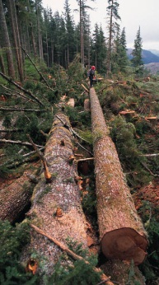
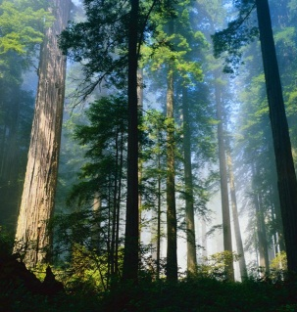
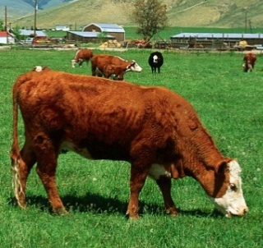
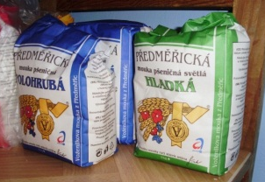
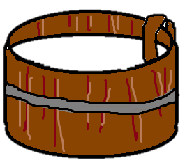

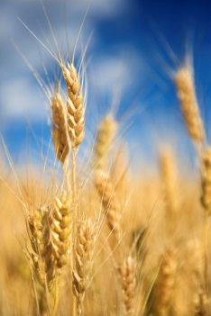
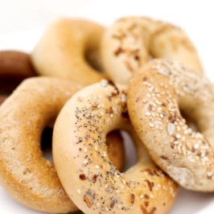
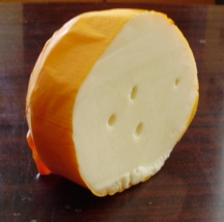
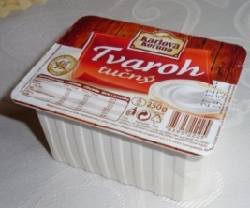
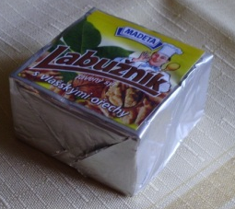
přírodnina
surovina
výrobek

Slide 5
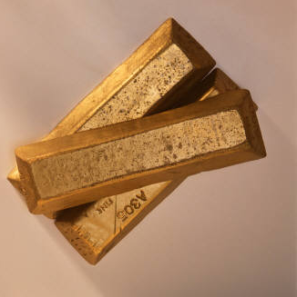
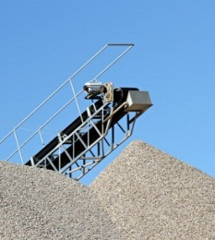
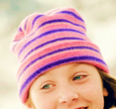
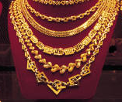
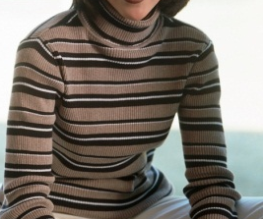
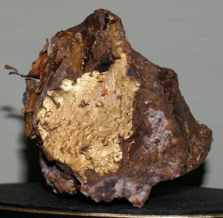
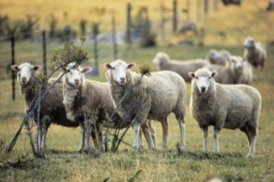
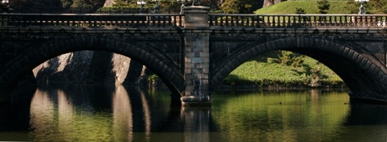
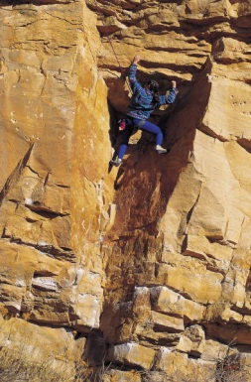

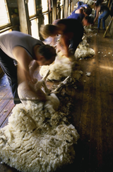
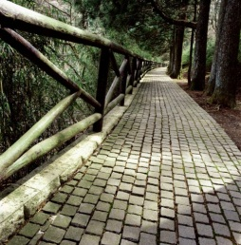
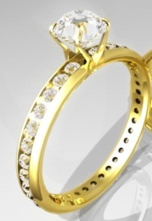
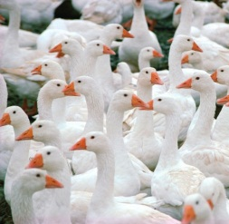
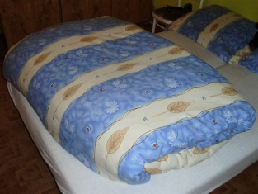
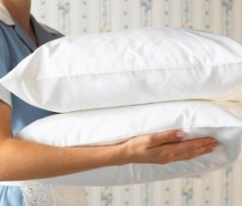
přírodnina
surovina
výrobek

Slide 6
Ukonči prezentaci (stiskni pravé tlačítko myši a klikni na KONEC PREZENTACE), přejdi na snímek 7 a pokračuj správným přiřazením.

Slide 7
Teď ty sám(a) zkus, jestli to už umíš. Správný obrázek zařaď pod správný název.
Hodně úspěchu.

Slide 8
přírodnina
surovina
výrobek

Slide 9

přírodnina
surovina
výrobek

Slide 10

přírodnina
surovina
výrobek

Slide 11
Anotace:
Opakování tématu Přírodnina – surovina – výrobek, nejdřív se obrázky přiřazují sami, potom si děti vyzkouší přetahováním obrázků k názvům, jestli si to pamatují.

Slide 12
Obrázky jsou z vlastní galerie, wikimedie nebo z webové galerie:
stromy - http://office.microsoft.com/cs-cz/images/results.aspx?qu=stromy&ex=1&origin=FX010132103#ai:MP900185129|
http://office.microsoft.com/cs-cz/images/results.aspx?qu=strom&ex=1#ai:MP900407520|
židle - http://office.microsoft.com/cs-cz/images/results.aspx?qu=%C5%BEidle&ex=1#ai:MC900193708|
skříň - http://office.microsoft.com/cs-cz/images/results.aspx?qu=sk%C5%99%C3%AD%C5%88&ex=1#ai:MC900013344|
kráva - http://office.microsoft.com/cs-cz/images/results.aspx?qu=kr%C3%A1va&ex=1#ai:MP900400761|mt:2|
obilí - http://office.microsoft.com/cs-cz/images/results.aspx?qu=obil%C3%AD&ex=1&origin=FX010132103#ai:MP900427755|
preclík - http://office.microsoft.com/cs-cz/images/results.aspx?qu=rohl%C3%ADk&ex=1#ai:MP900430471|
pečivo - http://office.microsoft.com/cs-cz/images/results.aspx?qu=rohl%C3%ADk&ex=1#ai:MC900410455|
skála - http://office.microsoft.com/cs-cz/images/results.aspx?qu=sk%C3%A1la&ex=1#ai:MP900202116|
kameny - http://office.microsoft.com/cs-cz/images/results.aspx?qu=kameny&ex=1#ai:MP900439361|
most - http://office.microsoft.com/cs-cz/images/results.aspx?qu=most&ctt=1#ai:MP900438985|mt:2|
cesta - http://office.microsoft.com/cs-cz/images/results.aspx?qu=cesta&ctt=1#ai:MP900422653|mt:2|
husa - http://office.microsoft.com/cs-cz/images/results.aspx?qu=husa&ctt=1#ai:MP900406520|mt:2|
peří - http://office.microsoft.com/cs-cz/images/results.aspx?qu=pe%C5%99%C3%AD&ex=1&ctt=1#ai:MP900401408|
polštář - http://office.microsoft.com/cs-cz/images/results.aspx?qu=pol%C5%A1t%C3%A1%C5%99&ex=1&ctt=1#ai:MP900431692|
ovce - http://office.microsoft.com/cs-cz/images/results.aspx?qu=ovce&ex=1&ctt=1#ai:MP900262667|mt:2|
svetr - http://office.microsoft.com/cs-cz/images/results.aspx?qu=rol%C3%A1k&ctt=1#ai:MP900402312|mt:1,2|
čepice- http://office.microsoft.com/cs-cz/images/results.aspx?qu=rukavice&ctt=1#ai:MP900422141|mt:1,2|
cukrová třtina - http://office.microsoft.com/cs-cz/images/results.aspx?qu=cukrov%C3%A1+t%C5%99tina&ex=1&origin=FX010132103#ai:MP900144449|
cukrová vata - http://office.microsoft.com/cs-cz/images/results.aspx?qu=cukrov%C3%A1+vata&ex=1#ai:MP900407076|
cukroví - http://office.microsoft.com/cs-cz/images/results.aspx?qu=cukrov%C3%AD&ex=1#ai:MP900432738|
kůže - http://cs.wikipedia.org/wiki/Soubor:Wiesmann_Produktion_2_Leather.jpg
boty - http://office.microsoft.com/cs-cz/images/results.aspx?qu=boty&ex=1#ai:MP900385219|
kabelka - http://office.microsoft.com/cs-cz/images/results.aspx?qu=kabelka&ex=1#ai:MC900113290|
gauč - http://office.microsoft.com/cs-cz/images/results.aspx?qu=pohovka&ctt=1#ai:MP900430451|mt:2|
osel - http://office.microsoft.com/cs-cz/images/results.aspx?qu=osel&ctt=1#ai:MP900178609|mt:2|
papír - http://office.microsoft.com/cs-cz/images/results.aspx?qu=pap%C3%ADr&ctt=1#ai:MP900401451|mt:2|
bavlna - http://office.microsoft.com/cs-cz/images/results.aspx?qu=bavlna%C2%A8&ctt=1#ai:MP900427713|mt:2|
látka - http://office.microsoft.com/cs-cz/images/results.aspx?qu=l%C3%A1tka&ctt=1#ai:MP900144271|mt:2|
trika - http://office.microsoft.com/cs-cz/images/results.aspx?qu=tri%C4%8Dko&ctt=1#ai:MP900438607|mt:2|
ponožky - http://office.microsoft.com/cs-cz/images/results.aspx?qu=pono%C5%BEky&ctt=1#ai:MP900431827|mt:2|
kraťasy - http://office.microsoft.com/cs-cz/images/results.aspx?qu=kalhoty&ex=1&ctt=1#ai:MP900399739|
zlato - http://cs.wikipedia.org/wiki/Soubor:Zlato_2.jpg
http://office.microsoft.com/cs-cz/images/results.aspx?qu=zlato&ctt=1#ai:MP900313919|mt:2|
prstýnek - http://office.microsoft.com/cs-cz/images/results.aspx?qu=zlato&ex=1&ctt=1#ai:MP900439253|
řetízky - http://office.microsoft.com/cs-cz/images/results.aspx?qu=zlatnictv%C3%AD&ctt=1#ai:MP900289749|mt:2|

